Slide 1



Епоха Відродження: революція в мистецтві та науці
На проектом працювали:
Хотимченко Олександр
Білий Максим
Миголь Артем
Радченко Денис

Slide 2
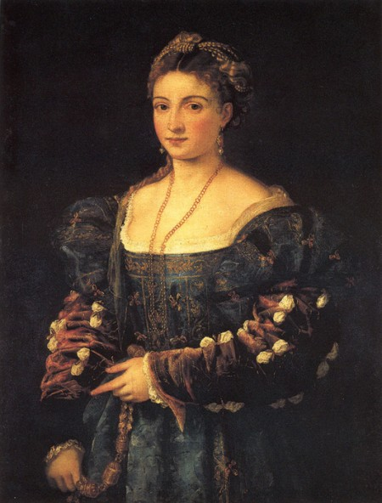
Епоха Відродження або Ренесанс — період у культурі європейських країн, що охоплює кінець ХІІІ — початок ХVІІ століття. Він виник в Італії і поширився у центральній і західній Європі. Відродження прийшло на зміну середньовічному періоду. Основні його риси — певна свобода від церкви, світський, «мирський» характер культури (на відміну, наприклад, від готичного періоду), інтерес до самої людини і її діяльності.
Епоха Відродження: Портрет прекрасної дами

Slide 3
Епоха Відродження передувала ранньому Бароко та культурі нового часу. В основі Ренесансу лежить античність, яка якби повертається до життя, звідси і пішла назва — Відродження, тобто відродження античності. Античності, як відомо, властиві гуманістичні та неаскетичні стосунки.
У середньовічний період мистецтво служило релігії, все образотворче мистецтво було насичене божественним змістом і зазвичай створювалося в межах храмів. До епохи Відродження людина ніколи не розглядалося як самостійна особистість, а лише в сукупності з Богом.

Slide 4
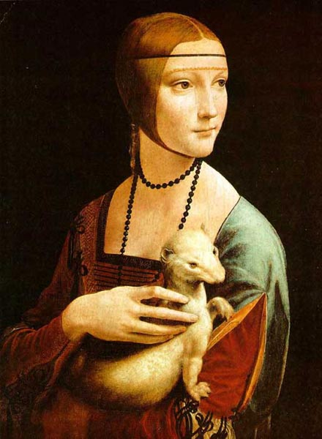
Епоха Відродження: Дама з горностаєм

Slide 5
Але вже в кінці ХІІІ століття у деяких іконографіях (С. Мартіні, Дж. Фабріано, Чімабуе) з'явилися життєрадісні зображення, де зображені об’єм і емоції людини. Найбільш яскраво розрив із середньовіччям першим здійснив у своїх фресках Джотто ді Бондоне, в яких з'явилися об'ємні тривимірні зображення. Що найголовніше, в них з'явилися людські переживання, чужі готиці. Велику увагу також надавалося оточуванню.

Slide 6
В італійському Ренесансі виділяють періоди Раннього, Високого і Пізнього Відродження. Такі фази пов'язані зі зміною світогляду творців того часу. В епоху Відродження скульптура і живопис поширилися й за межі храму. Так, наприклад, Донателло вперше створив не пов'язану з архітектурою статую, яка стоїть самостійно. Були застосовані нові художні прийоми отримання тривимірного зображення за рахунок повітряної, лінійної і колірної перспективи. Художники зображували світ і людину, як вони бачилися оку. Фігури набули пластичності, пропорційності. Особлива увага приділялася індивідуальним рисам і настрою людини, одночасно спостерігався пошук ідеальної краси особистості.

Slide 7
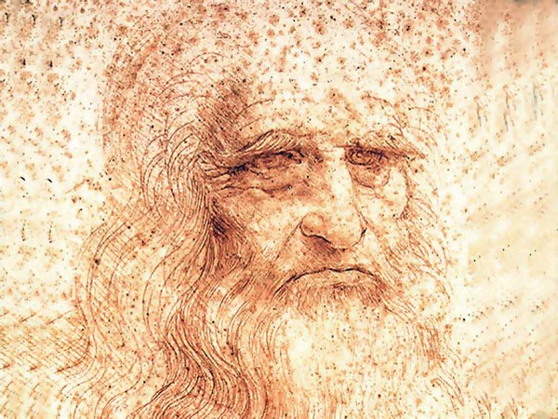
В архітектурі епохи Відродження відсутня вертикальна витягнутість веж і колон, властива готичному стилю. З'являється класична рівновага, відповідність із людським тілом.
До початку ХVІ століття епоха Відродження Італії досягає найвищої точки свого розвитку. Починається період Високого Відродження. Творчість Рафаеля, Джорджоне, Леонардо да Вінчі, Мікеланджело, Тиціана стає безцінною спадщиною всього людства. Їхній живопис і скульптури ідеально втілювали людську мудрість, силу, красу і гідність.
Епоха Відродження: Автопортрет Леонардо да Вінчі

Slide 8
У 30-і рр. ХVІ століття починається період Пізнього Відродження, що пов'язано з новими історичними обставинами — Італія втратила свою незалежність і лідерство на світовій арені. Новий духовний клімат став більш трагічним. Наприклад, творчість Тиціана і Мікеланджело знаходить драматичну напруженість, іноді доходить до відчаю. До цього періоду можна також віднести роботи А. Палладіо, П. Веронезе, Я. Тінторетто та ін.
У картинах нідерландських художників епохи Відродження (Лука Лейденський, К.Массейс, Патинір) часто зустрічаються пейзажі та побутові теми. Художнику П. Брейгелю Старшому належать картини не тільки побутового та пейзажного жанру, а й картини-притчі, пов'язані з фольклором і гірко-іронічним поглядом на життя самого художника (1550—1560-і рр.).

Slide 9
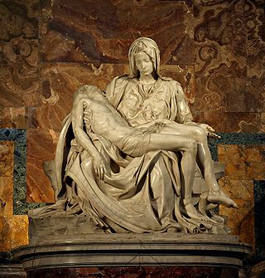
Французький Ренесанс, що носив придворний характер, представлений творчістю архітекторів Ф.Делорма, П.Леско (творця Лувру), скульпторів Ж. Пилона, Ж. Гужона, живописців Ж. Кузена Старшого, Ф. Клуе. Значний вплив на цих живописців і скульпторів епохи Відродження зробила заснована у Франції італійськими художниками Пріматіччо і Россо «школа Фонтенбло». Останні працювали в стилі маньєризму, але французькі майстри, на відміну від них, скоріше прагнули до класичного ідеалу.
Епоха Відродження: «Ватиканська П'єта» Мікеланджело

Slide 10
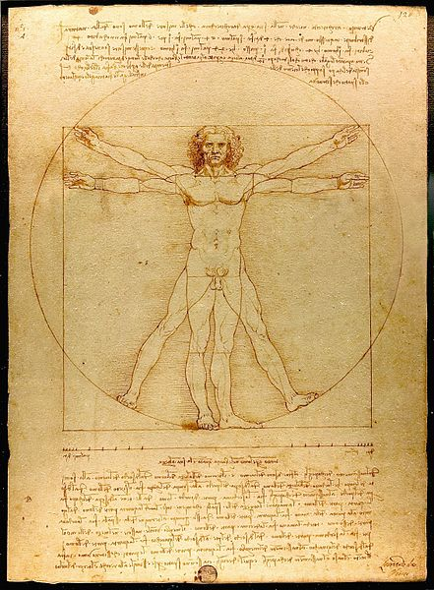
В епоху Відродження наука отримала істотний розвиток, з'явилися незалежні від церкви нові культурні та наукові центри. В 1445 р. було винайдено книгодрукування, яке послужило широкому поширенню наукових знань та обміну ними серед учених. Нові винаходи були продиктовані потребами суднобудування, мореплавання, вдосконалення артилерії і гідроспоруд.
Епоха Відродження: «Вітрувіанська людина»

Slide 11
Так, в епоху Відродження Мюллером були створені нові астрономічні таблиці — «Ефемериди» (1492 р.), якими користувалися в своїх подорожах Васко да Гама, Колумб та інші мореплавці. В шістнадцятому столітті італійці Дж. Кардано і Н.Тарталья відкрили нові способи розв'язання рівнянь 3-го та 4-го ступеня. Астроном із Польщі Микола Коперник у трактаті «Про обертання небесних сфер» (1543 р.) не тільки постулював обертання небесних тіл навколо Сонця, але і Землі навколо своєї осі. Англієць Гілберт у 1600 р. опублікував твір «Про магніт», яким поклав початок вивченню електромагнітних явищ і описав властивості магніту.

Slide 12
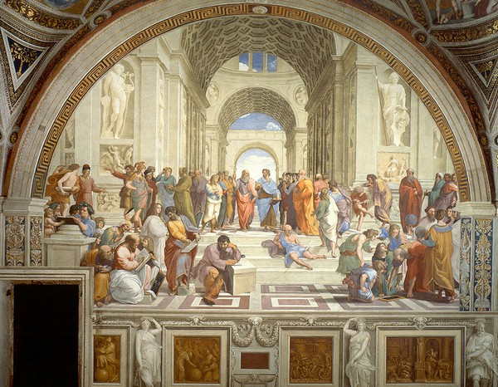
Епоха Відродження: «Афінська школа» (найбільш знаменита фреска Рафаеля (1509—10 рр.).

Slide 13
Дякуємо за увагу!

